Slide 1
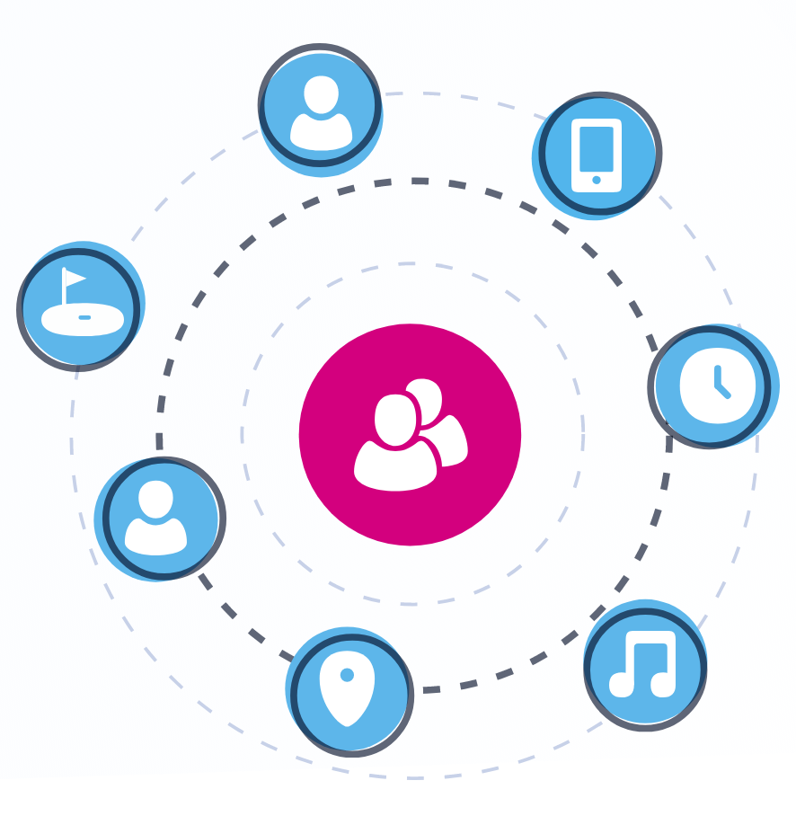
Herramientas para Big Data
Juan Pablo Soto & Julio Waissman

Slide 2
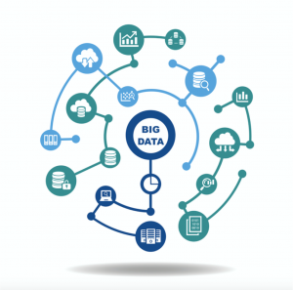



Contenido
Introducción a Big Data
Contenedores Docker
Manejo de versiones con Git
Libretas Jupyter
Spark
Arquitectura
Instalación
Uso básico
PySpark
TensorFlow
Arquitectura
Uso básico

Slide 3
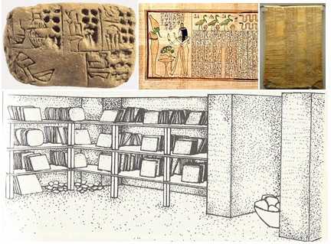
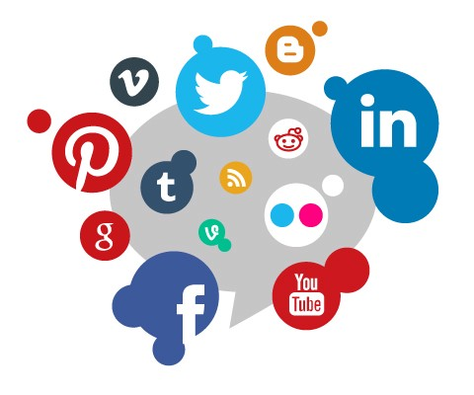

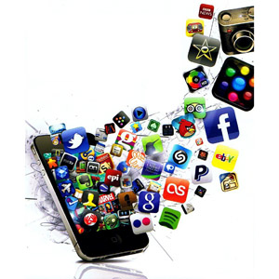
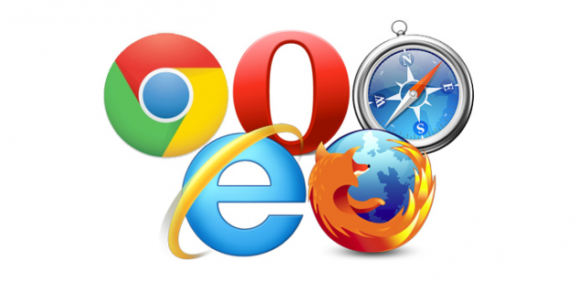
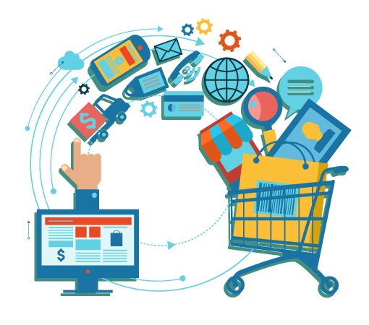
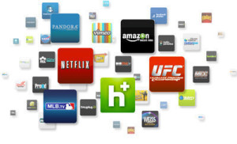
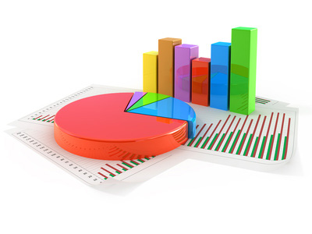
Datos / Información / Conocimiento

Slide 4
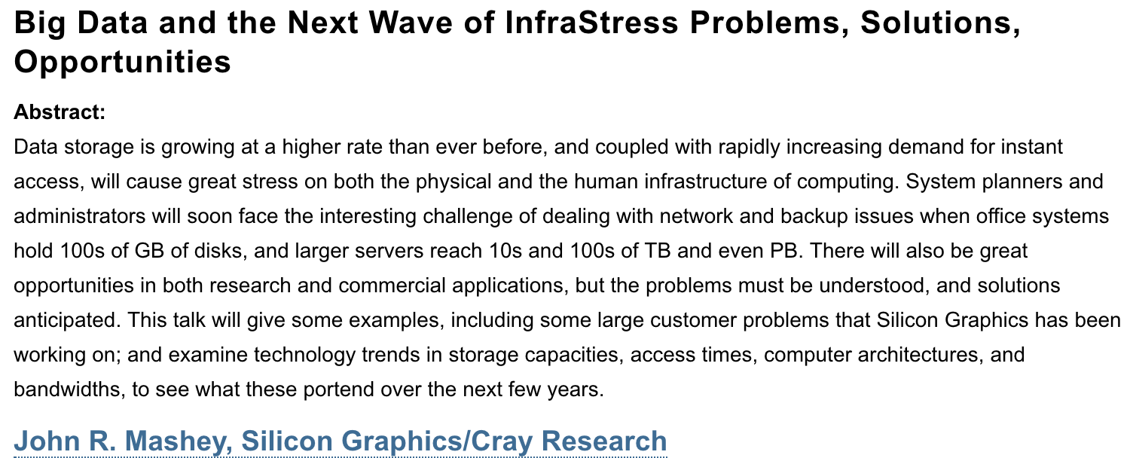
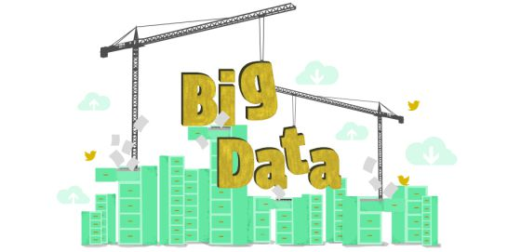
Big Data
Notes:
Mashey hacía referencia al estrés que iban a sufrir las infraestructuras físicas y humanas de la informática debido al imparable tsunami de datos que ya se oteaba en el horizonte, inmanejable con los instrumentos de gestión al uso. Desde luego no se equivocaba. Hoy, recién iniciado el siglo XXI, se generan, según la Unión Europea, 1.700 nuevos billones de bytes por minuto. Equivale, dicen, a unos 360.000 DVD, lo que de media vienen a ser seis megabytes por persona y día (más o menos la cantidad de datos que generaba en toda su vida una persona del siglo XVI). Pero esto no ha hecho más que empezar: en los próximos cinco años duplicaremos ese chorreo desaforado de dígitos binarios. Algunas cifras: cada día se realizan, por ejemplo, más de un billón de consultas en Google, más de 250 millones de tuits en Twitter, 800 millones de actualizaciones en Facebook, 60 horas de vídeos subidos por minuto en YouTube, 10.000 transacciones mediante tarjeta de crédito por segundo…

Slide 5
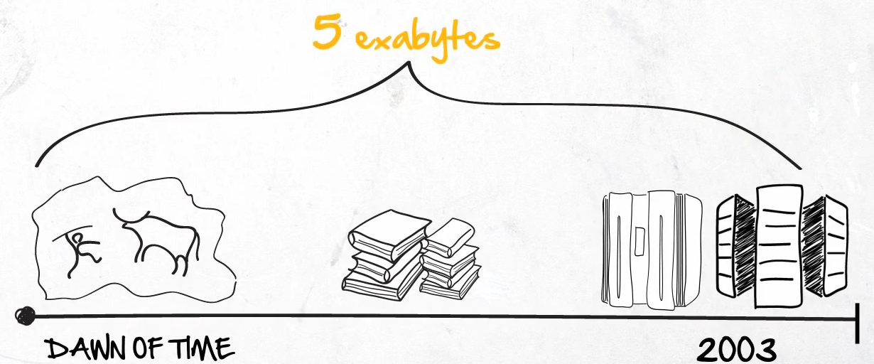
Explosión de los datos

Slide 6
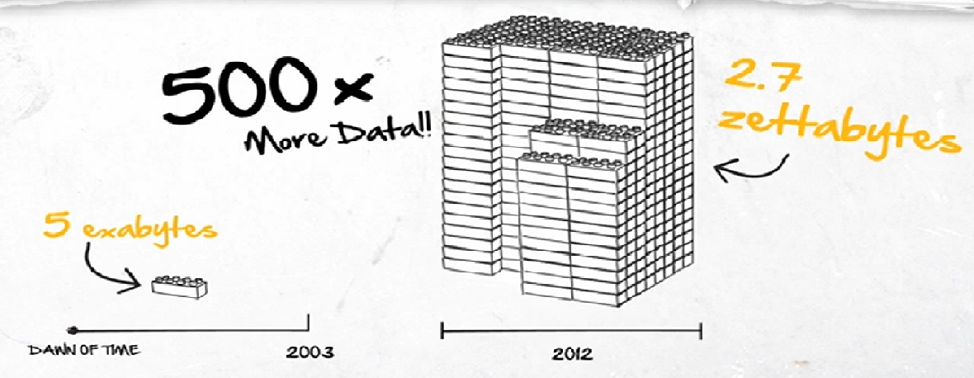
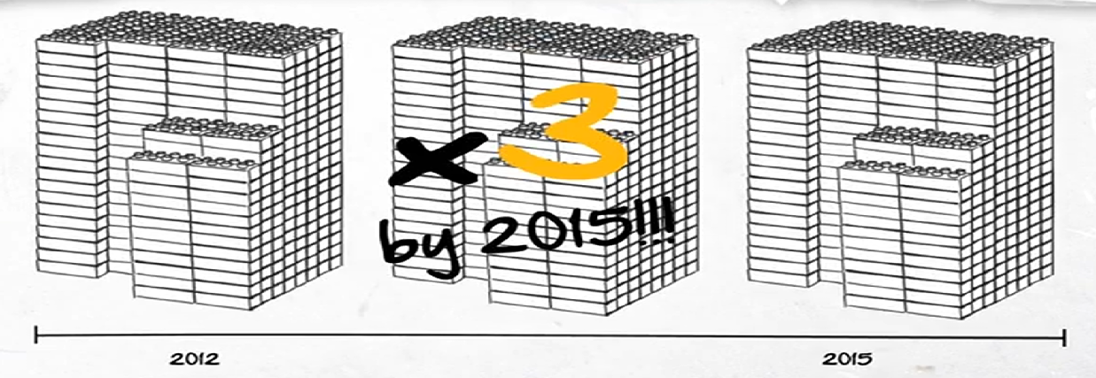
Explosión de los datos
Zettabyes: 10²¹ bytes.

Slide 7
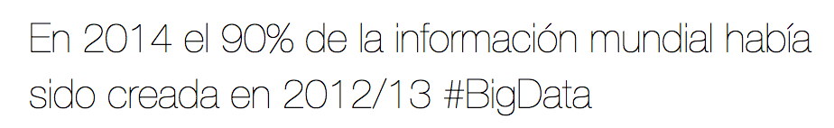

Explosión de los datos
“Generamos más información en dos días que en toda nuestra historia hasta antes del 2003”
Erik Schmidt, Director ejecutivo Google
El consumidor de hoy navega a diario en Internet dejando un claro rastro sobre:
Quién es
Qué le interesa
Con quién se relaciona
Dónde compra
Y Cuando

Slide 8
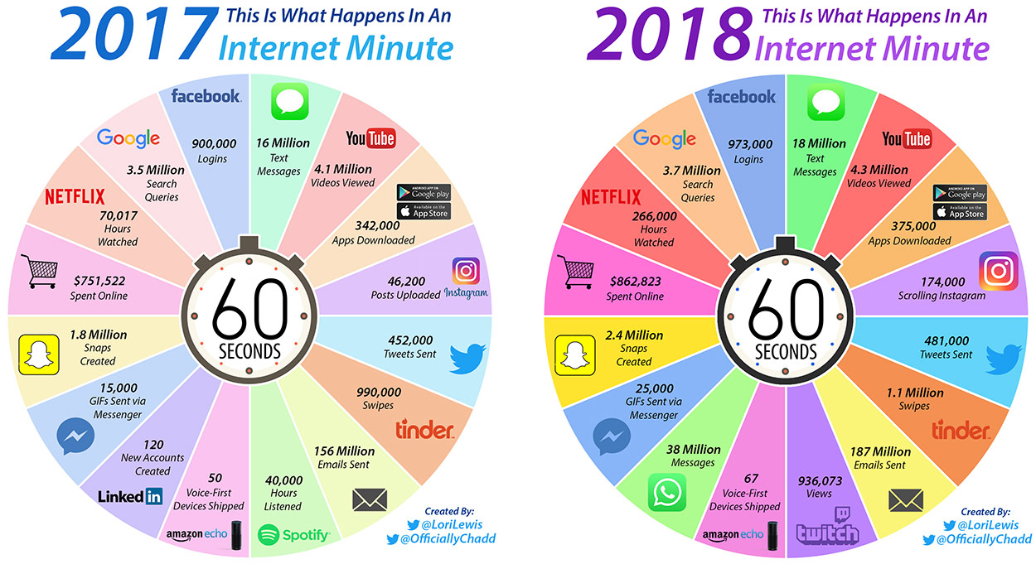

Slide 9
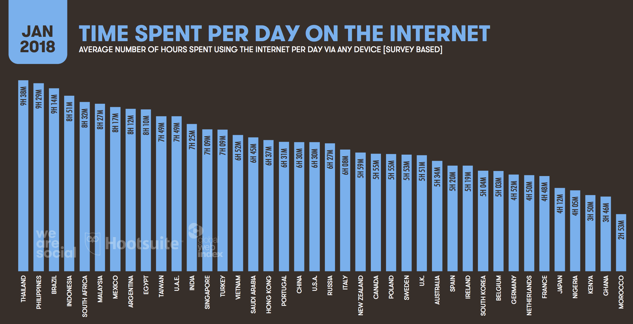

Slide 10
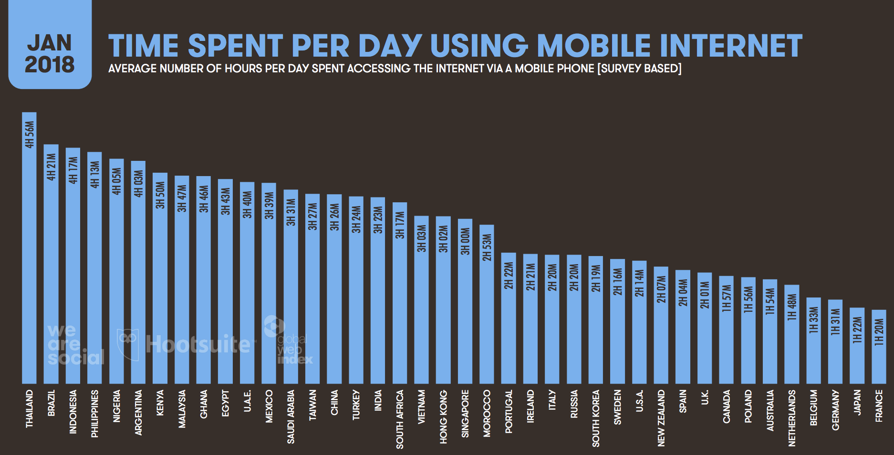

Slide 11
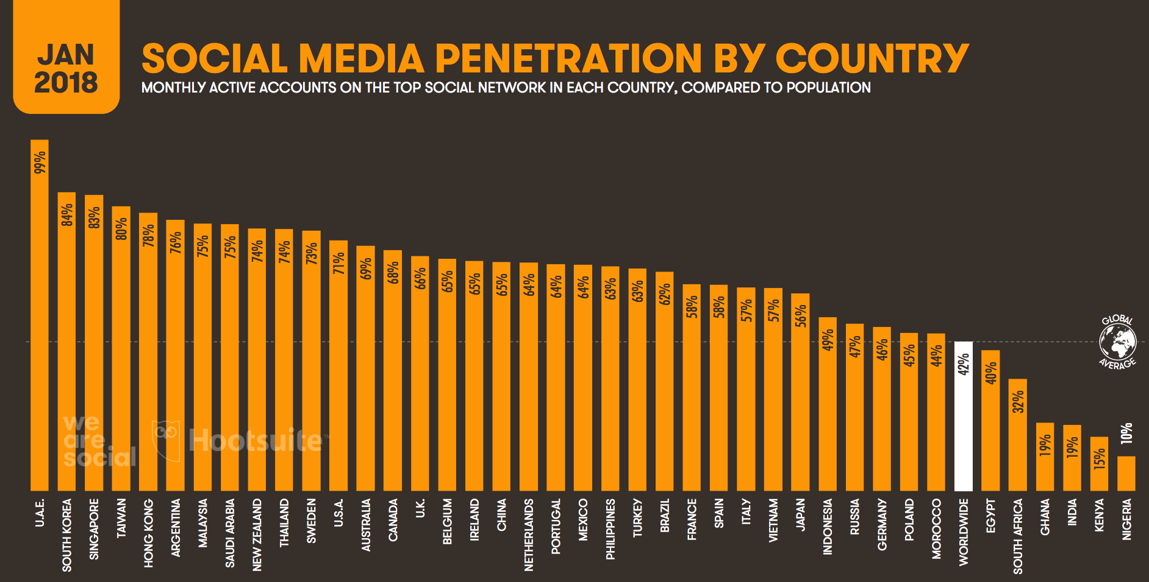

Slide 12
¿Qué es big data?
“La capacidad de la sociedad para asimilar la información mediante vías novedosas con el objetivo de producir conocimientos, bienes y servicios de valor significativo”.
Mayer-Schonberger y Cukier
“Almacenamiento y gestión de una cantidad elevada de datos”.
RAE
Notes:
En la edad media solo los curas leían. La iglesia tenía la palabra de dios. Ahora vivimos un nuevo analfabetismo tecnológico. El poder está en el código. Si no lo entiendes, se aprovecharán de ti.
Marc Goodman (Experto en seguridad informática)

Slide 13
Big data
Big data es un término que describe el gran volumen de datos – estructurados y no estructurados – que inundan una empresa todos los días. Pero no es la cantidad de datos lo importante. Lo que importa es lo que las organizaciones hacen con los datos.
El big data puede ser analizado para obtener insights que conlleven a mejores decisiones y acciones de negocios estratégicas.

Slide 14
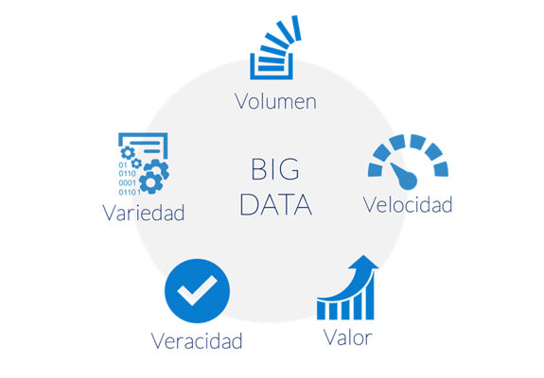
Big data: Características

Slide 15
Ventajas
Permite obtener respuestas más complejas, ya que dispone de mayor cantidad de información.
Determinar las causas de origen de fallos, problemas y defectos casi en tiempo real.
Detectar conductas fraudulentas antes de que afecte a su organización.
Proporciona ventajas competitivas sobre la competencia.

Slide 16

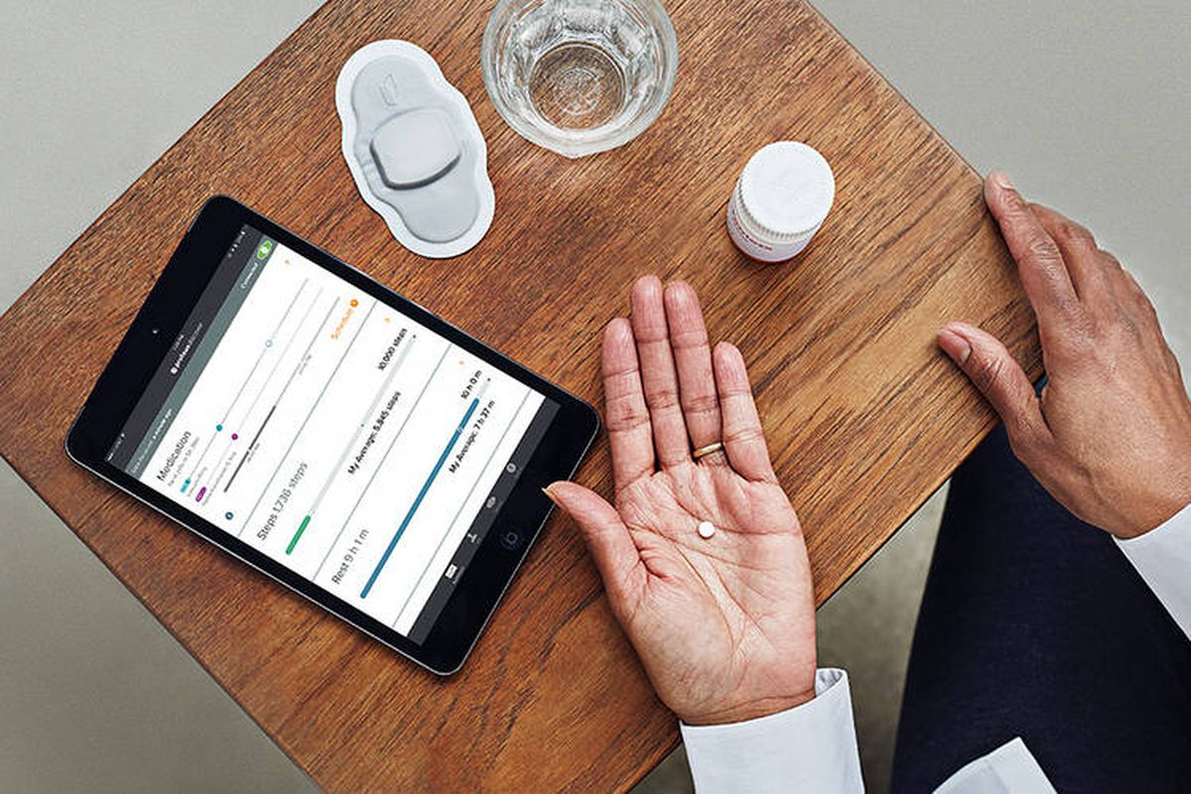




Aplicaciones
“El big data permitirá, entre otras cosas, hacer recomendaciones cada vez más precisas, basadas en el análisis de nuestro rastro y en la comparación con el de otros usuarios” (Albert Bifet).

Slide 17


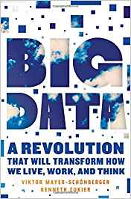
Recomendaciones
“Si yo se sobre algo, tengo poderes sobre ti.
El poder está en el código, si no lo entiendes se aprovecharán de ti”
(Marc Goodman)
“Todavía no hemos llegado tan lejos. Pero Si que existe el riesgo de
que pensemos que los datos nunca mienten y que sustituyamos las
decisiones humanas por predicciones deterministas.

